Slide 1



Git/GitHub 學習參考資料
參考資料：為你自己學 Git (網路版)
https://gitbook.tw/
陽明生資所 陳卓逸老師實驗室
專任研究助理 陳躍中 製作
2018.07.12

Slide 2
前言
此簡報注重於如何在 Windows 作業系統使用 Git, 並將檔案上傳至 GitHub，以及從 GitHub下載檔案到個人電腦。

Slide 3
Git & GitHub
Git 為一款版本控制軟體。而 GitHub 是一個 Git 伺服器，此網站上的應用程式可以讓大家透過 web 的操作介面，來操作一些原本需要較複雜 Git 指令才能做到的事情。

Slide 4
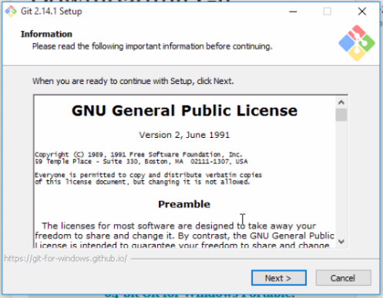
安裝 Git 在 Windows 作業系統
至官方網站下載合適的版本，網址：https://git-scm.com/download/win
我在安裝位置選擇 D 槽，優點是可以不用佔 C 槽 (作業系統) 的硬碟空
間，缺點是切換資料夾比直接從 C 槽麻煩，以上見仁見智。
補充：特別注意在操作 Git 時，
指令要在正確的目錄下才能正常運作。

Slide 5
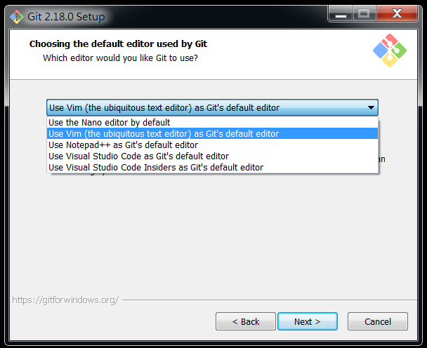
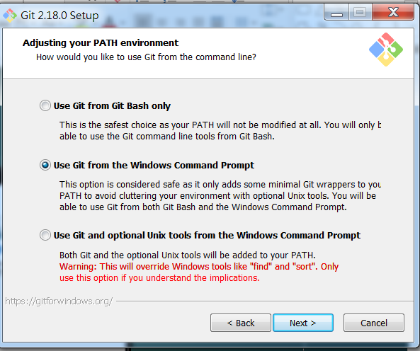
左(選擇文字編輯器，這邊推薦選 Vim) 右(選擇 Use Git from the Windows Commnad Prompt)

Slide 6
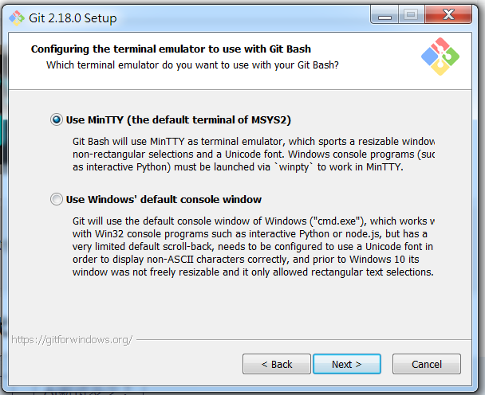
選擇 Use MinTTY (the default terminal of MSYS2)

Slide 7

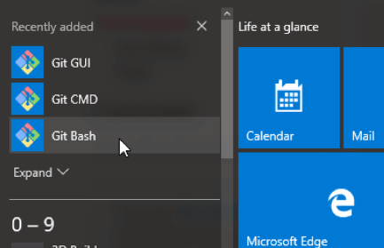
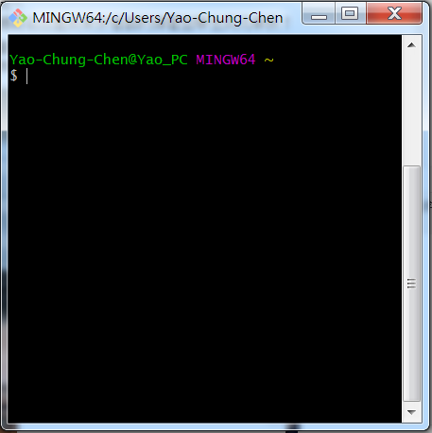
開啟 Git Bash
安裝好之後，請至程式集找 Git Bash
←開啟 Git Bash 後，會看到像是左邊黑色視窗，此作業視窗模擬 Linux 系統的軟體 (Bash)

Slide 8
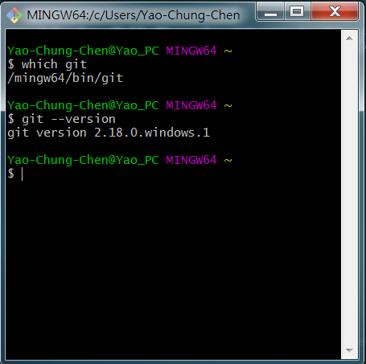
檢查 Git Bash 是否安裝成功
輸入 which git 驗證是否有安裝成功
輸入 git --version 檢查版本 (版本可能會有所不同
若看到如左圖的類似訊息，就代表安裝成功拉！

Slide 9
圖形化介面工具(GUI, Graphic User Interface) 的輔助
有些使用者對終端機(或是命令提示字元)的操作不習慣，因此在懂得 Git 的系統運作及原理後，可以選擇是否使用 GUI 來操作。
這本書有推薦兩款 Git 的 GUI: (1) GitHub Desktop (2) SourceTree

Slide 10
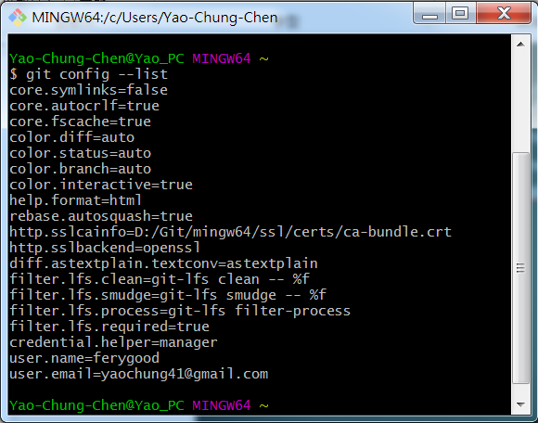
設定 Git _使用者設定
打開 Git Bash 輸入使用者名稱和 Email：
並輸入 $ git config --global user.name “你的使用者名稱”
$ git config –global user.email “你的電子信箱”
檢視設定狀況： $ git config --list
可能會出現很多設定的結果，
重點是要看 user.name 和 user.email

Slide 11
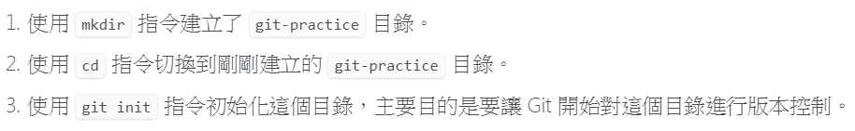
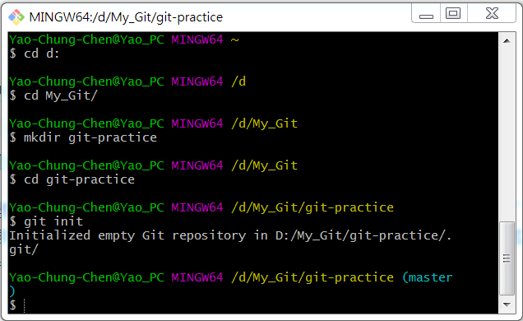
新增、初始 Repository
其中，第 3 步這個指令會在這個目錄裡建立了一個 .git 目錄，整個 Git 的精華就都是在這個目錄裡了。如果各位有興趣可以先看一下這個目錄裡面的內容，不過現在並不打算介紹裡面的細節，請各位先體會一下使用 Git 的手感，待後面的章節會再慢慢介紹這個目錄裡到底在賣什麼藥。

Slide 12
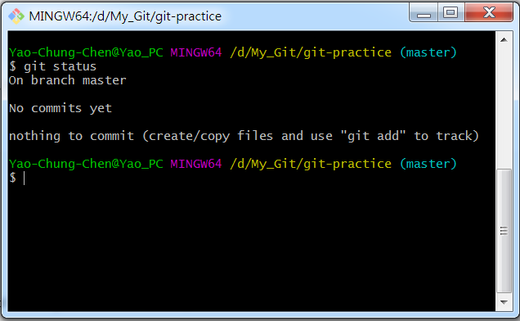
檢視目前狀態
$ git status (用來看狀態)

Slide 13
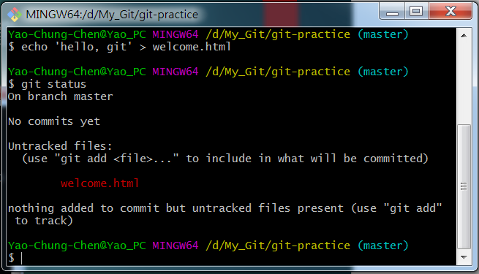
$ echo ‘hello, git’ > welcome.html
$ git status welcome.html 為 untracked file
接下來要把檔案交給 Git，讓 Git 追蹤它

Slide 14
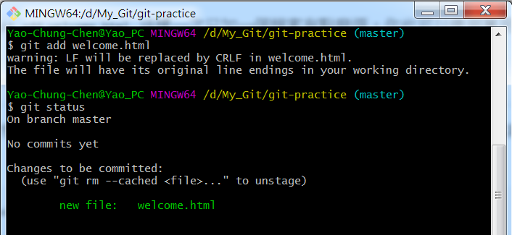
把檔案交給 Git (儲存至暫存區)
$ git add 檔案名稱 如 $ git add welcome.html
可以發現已經從 untracked file 變成 new file 了。 表示這個檔案已經被儲存到鎮存區了 Staging Area/Index
$ git add *.html
$ git add --all

Slide 15
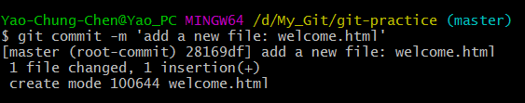
將暫存區內的檔案提交道倉庫存檔
$ git commit –m ‘內容’
Commit 完成才算是完成儲存的任務
左圖 ‘ add a new file: welcome.html’ 為記錄這次儲存的內容跟之前的比較做了哪些變更。
$ git commit > 進入 vim

Slide 16
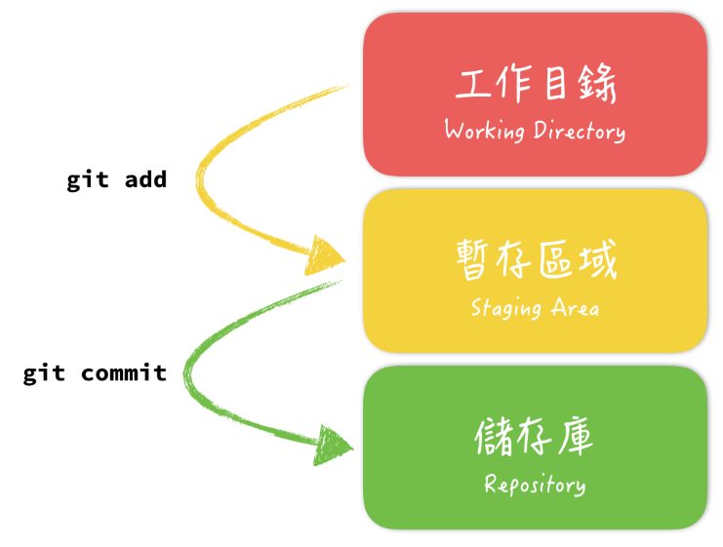
$git add & $git commit 的關係

Slide 17
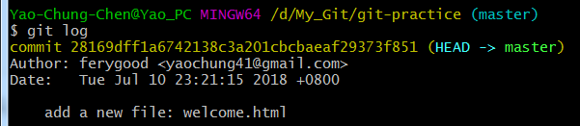

檢視記錄 $ git log
SHA-1 (Secure Hash Algorithms 1) 40 位數的 十六進位 Pseudo random
Notes:
Master 為 Git 分支預設的名稱 >>>>使用分支章節
HEAD 通常為指向現在分支最前端的地方 >>>> HEAD 是什麼東西章節

Slide 18
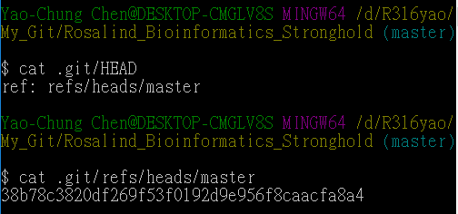
HEAD 是什麼？
HEAD 是一個指標，指向某一個分支，通常你可以把 HEAD 當作「目前所在的分支」看待。在 .git 目錄裡有一個檔名為 HEAD 的檔案，就是紀錄 HEAD 的內容。
不過 HEAD 也不一定總是指向某個分支，當 HEAD 沒有指向某個分支的時候便會造成 “ detached HEAD” 的狀態。
$ cat .git/HEAD
從檔案看起來，HEAD 目前正指向 master 分支。
$ cat .git/refs/heads/master
看內容可以發現所謂 Master 分支為 40 字元檔案。

Slide 19
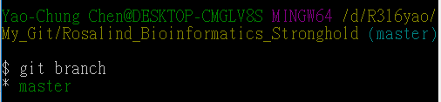
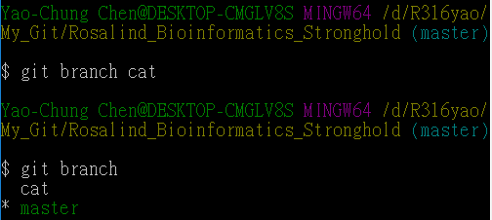
使用分支
何時使用分支？新增功能、修正 Bug、想實驗看看某些新的做法……等
使用分支：$ git branch 有星號* 代表現在正在這個分支上。
新增分支：$ git branch cat (新增一個叫做 cat 的分支) 分支改名稱： $ git branch –m cat tiger (把 cat 改成 tiger)

Slide 20
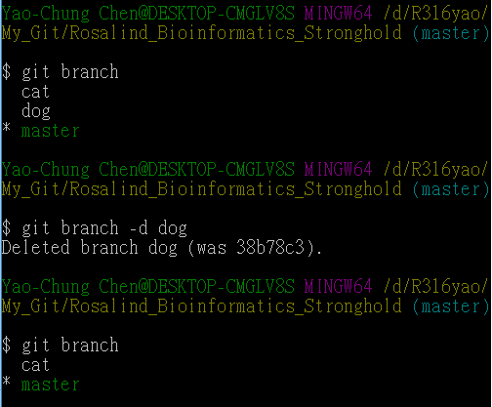
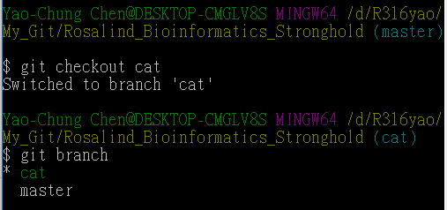
刪除、切換分支

Slide 21
合併分支
假設現在 master 分支，想要把 cat 分支併入：$ git merge cat
合併分支是指向某個 commit 的指標，合併分支其實也就是合併 commit
$ git reflog (可以看之前做過什麼 commit/ 分支的改動)

Slide 22
$ touch .gitignore (狀況題：有些檔案不想放在Git內)
$ git log 檔案名稱 (狀況題：檢視特定檔案的 Commit 紀錄)
$ git blame 檔案名稱 (狀況題：等等，這行程式誰寫的？)
$ git checkout 檔案名稱 (狀況題：不小心把檔案或目錄刪除) $ git checkout . (救全部的檔案)
$ git reset (狀況題：更改 commit)
$ git reflog (狀況題：不小心使用 hard 模式 reset 某 commit)
$ git add –p (狀況題：只 commit 一部分)
在 .git 目錄裡有什麼東西 (目前只收錄線上課程…
對分支的誤解 (目前只收錄線上課程)
$ git rebase
$ git tag (使用標籤)

Slide 23
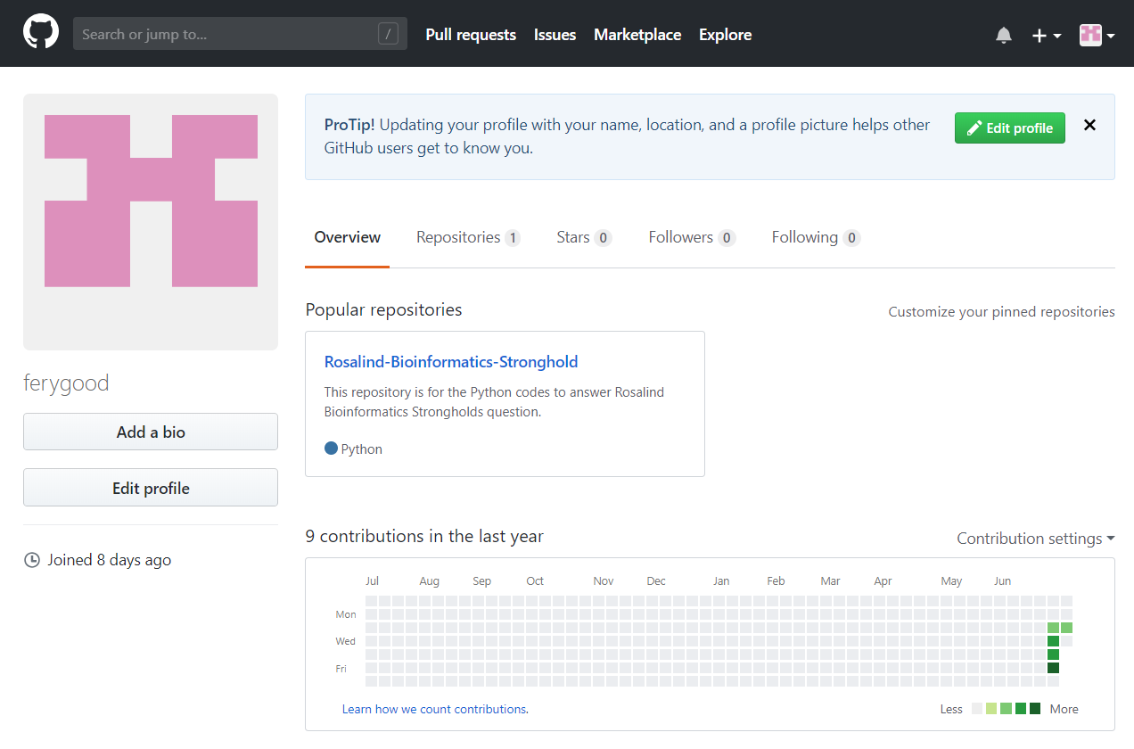
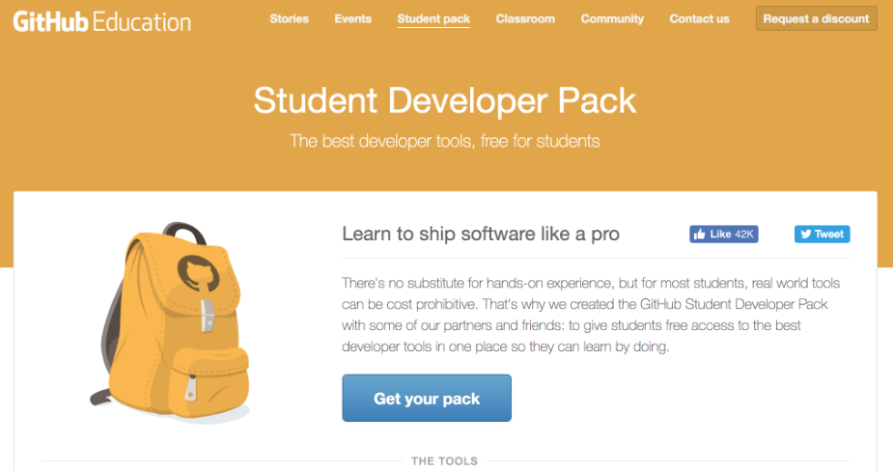
遠端共同協作 –使用 GitHub
GitHub 為一個目前全球最大的商業 Git Server，在這裡可以跟其他開發者交流，貢獻幫忙其他人的專案，其他人也可以回饋到你的專案，建立良性循環。也是開發者最好的履歷，曾經做過哪些專案、做過哪些貢獻、寫過哪些 code 等等。
Open Source 免費。
學生優惠方案 https://education.github.com/pack

Slide 24
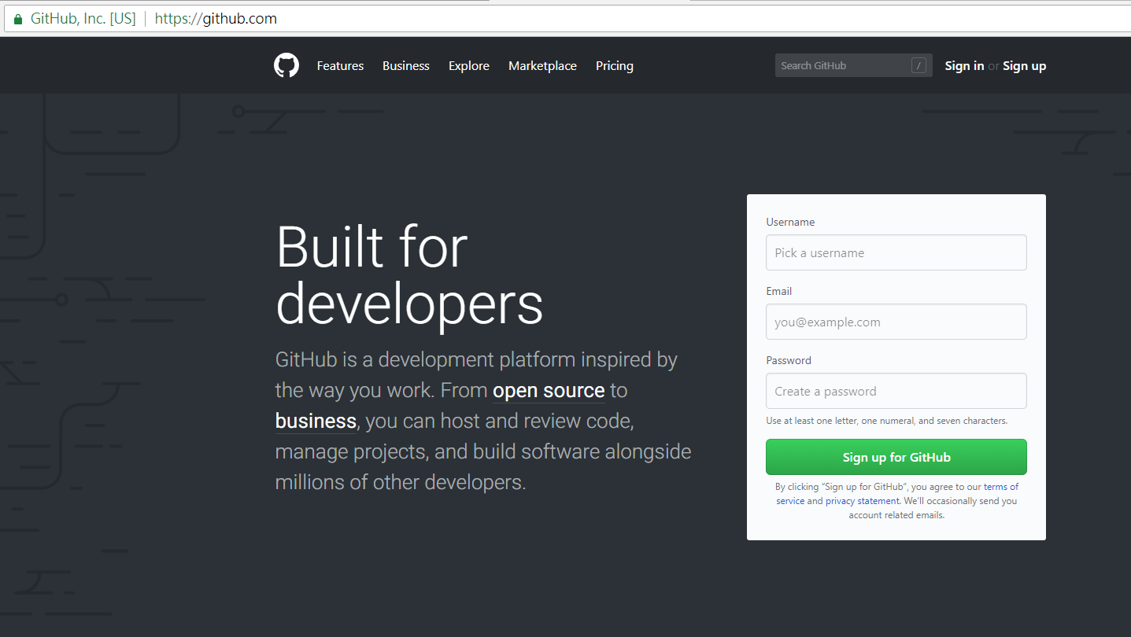
申請 GitHub 帳號
https://github.com

Slide 25
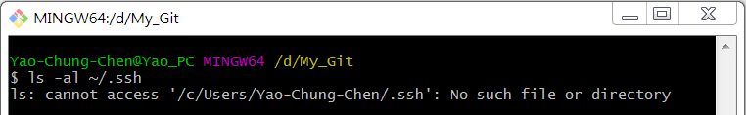
檢查是否有 SSH key
參考資料 http://trunk-studio.com/blog/ssh-for-windows/

Slide 26
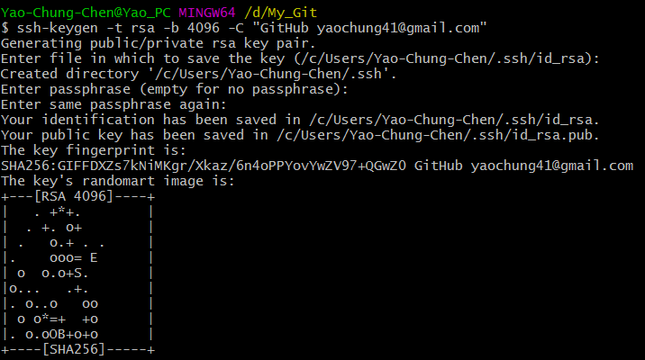
製作 SSH key
1
1. 在 Git Bash 輸入此行程式碼，記得最後是要寫上自己的 Email
2. 這邊按 Enter 即可
3. 設定你自己想要的 SSH key 密碼(passphrase)；下一行為再次輸入 passphrase 做確認
4. 有跑出下方矩形圖案就代表完成這個設定
2
3
Notes:
Email
都一直enter
直到輸入密碼
以及再次輸入密碼

Slide 27
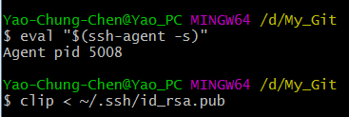
確認 SSH-agent 啟動/ 將SSH-key 加入到 GitHub
$ eval “$(ssh-agent –s)” 確認 ssh-agent 啟動
$ clip < ~/.ssh/id_rsa.pub 將 SSH key 複製到剪貼簿

Slide 28
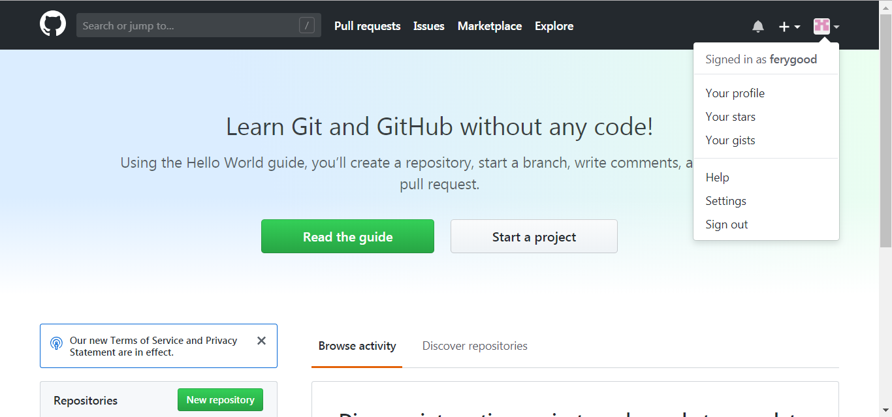
登入 GitHub，至 Settings 設定你的 SSH key
Notes:
Settings >

Slide 29
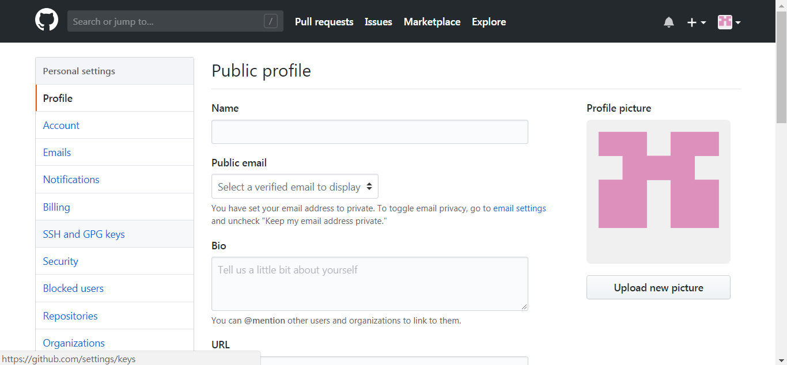
選擇左方欄位 SSH and GPG keys
Notes:
SSH and GPG keys

Slide 30
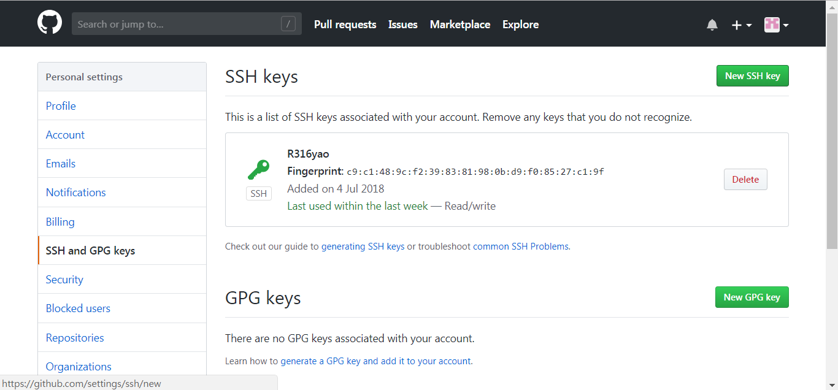
點擊右上方 New SSH key
Notes:
New SSH key

Slide 31
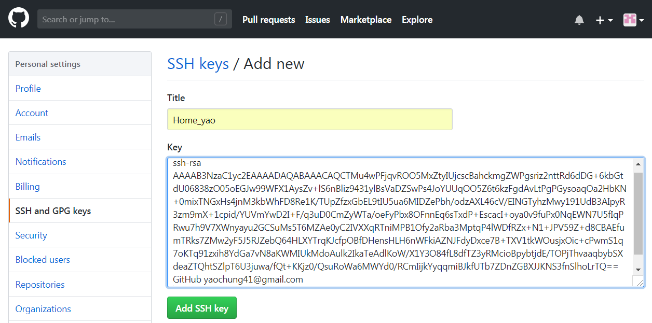
新增 SSH keys 到你的 GitHub 帳號
Title: 命名你的 SSH key (可取任意喜愛的名稱)
Key: 記得我們在投影片#27 有複製 key 到剪貼簿嗎？ 在這裡直接在 key 的位置點擊滑鼠右鍵複製貼上
完成 Title 和 Key 的設定之後，就可以點擊下方的 Add SSH key

Slide 32
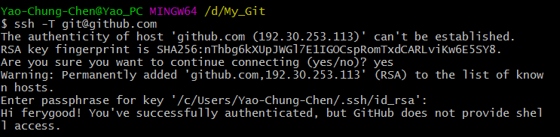
測試 SSH key 並連上 GitHub
1
2
3
輸入此行進行 GitHub 連結
輸入 yes (確定要連結)
輸入你當初設定的 SSH key passphrase

Slide 33
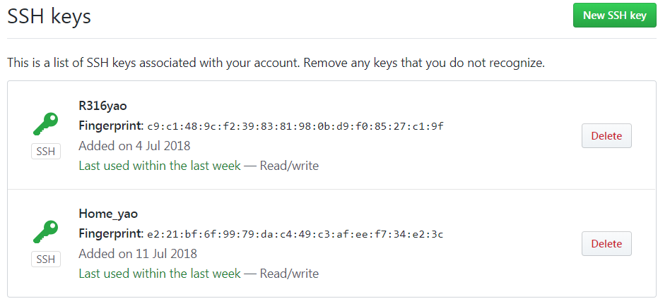
連結成功的 SSH keys 圖案會變成綠色的，反之為黑色。

Slide 34
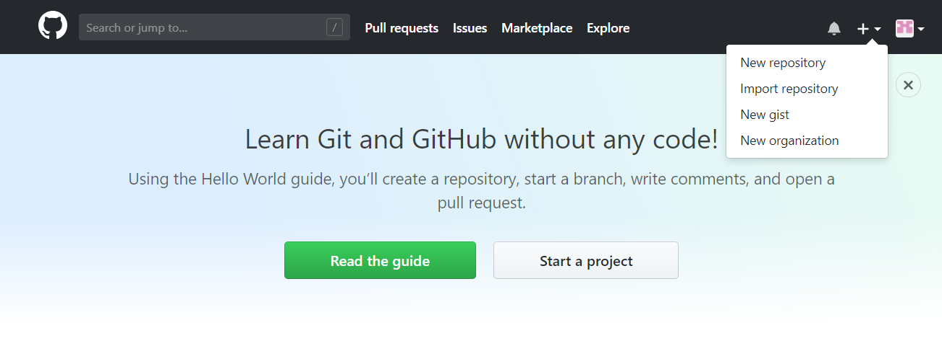
Push 上傳到 GitHub
在 GitHub 上開新專案：要把檔案上傳到 GitHub 需要先在上面開一個新的專案，如圖：

Slide 35
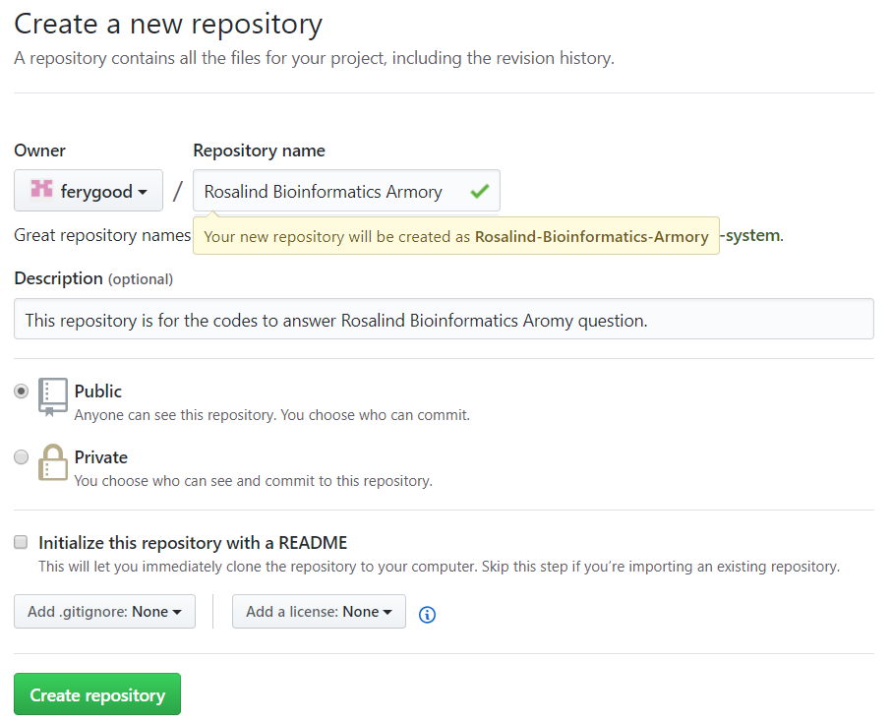
新增 Repository
Repository name > 任意名稱
Description > 紀錄這個 repository 內容的描述
Public > Open source (Free)

Slide 36
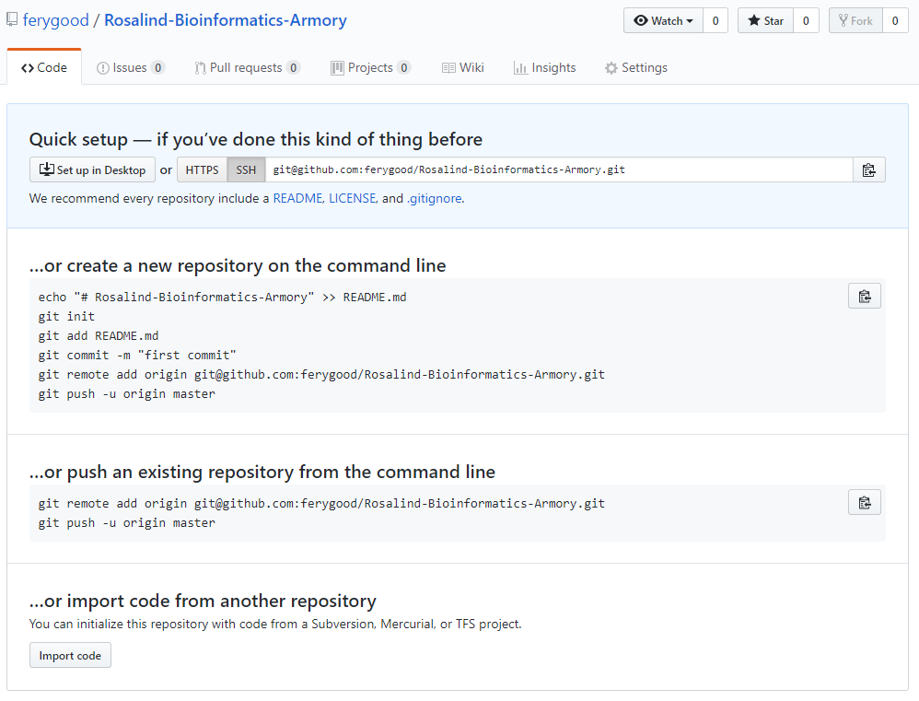
上傳檔案 / Push 步驟
先點進你想要建立連結的資料夾中，於空白處點擊滑鼠右鍵開啟 Git Bash
在 Git Bash 內依序輸入紅色框中的程式碼。 特別注意 $ git remote 那一行每個人會依據其創建資料夾名稱不同而不一樣。
輸入到最後一行 $git push 時會要求你輸入 ssh key 的密碼，輸入完密碼鍵入 Enter 按鍵，及完成將 README.md 檔案上傳的動作。
Notes:
要補充 ssh key 的教學

Slide 37
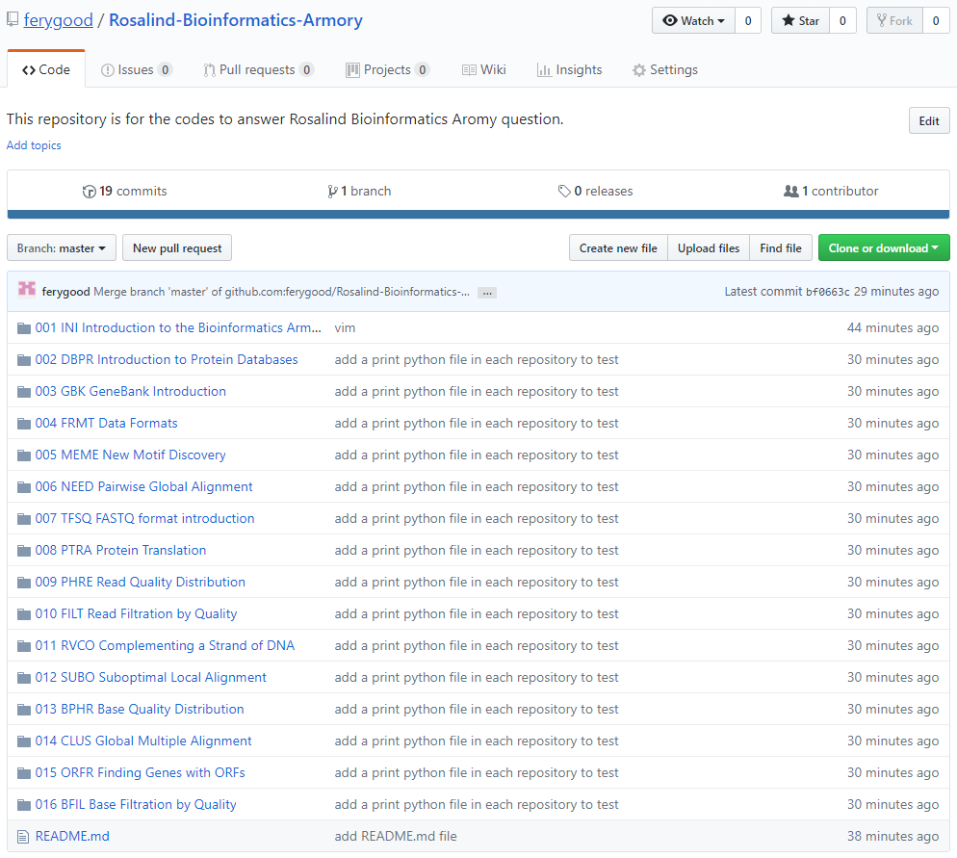
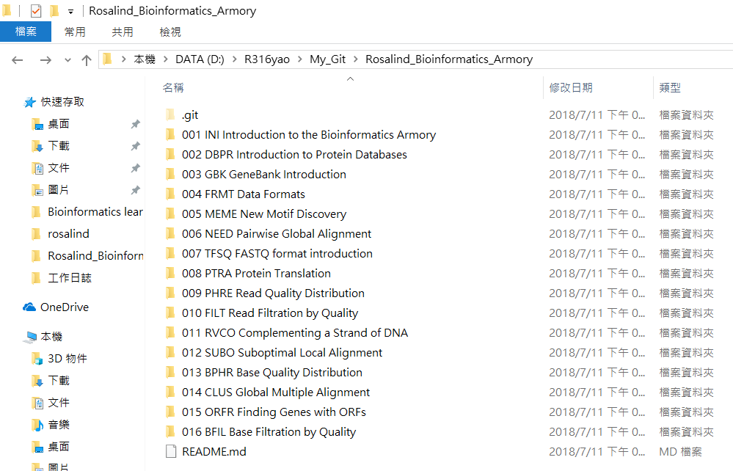
檢視是否有上傳 (Push) 成功

Slide 38
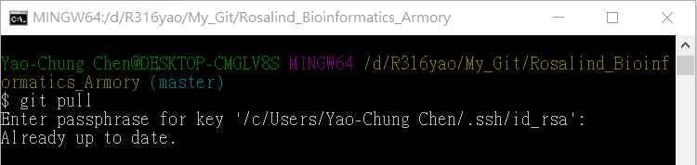
將檔案從 GitHub 下載 (pull) 至本機資料夾
指令為 $git pull 輸入完指令會要求輸入你的 SSH key passphrase。

